Slide 1

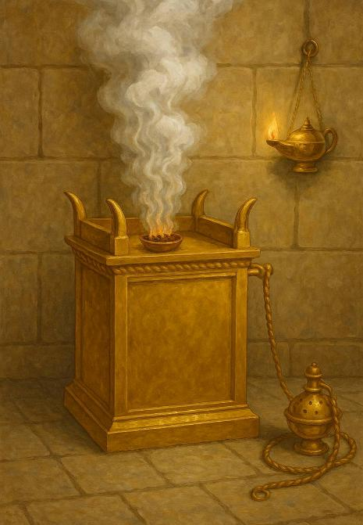
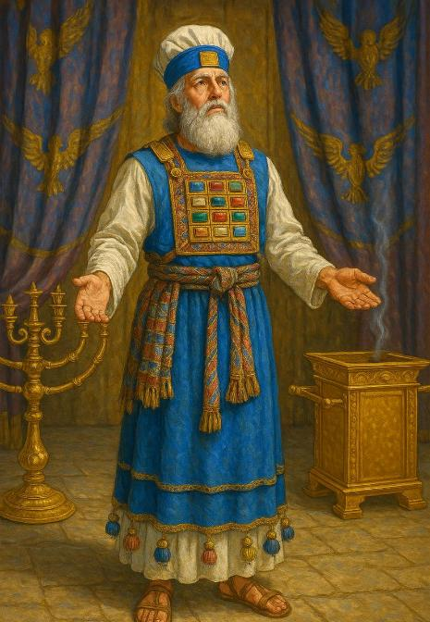
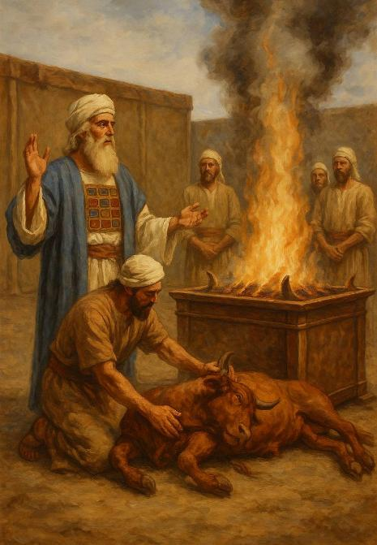
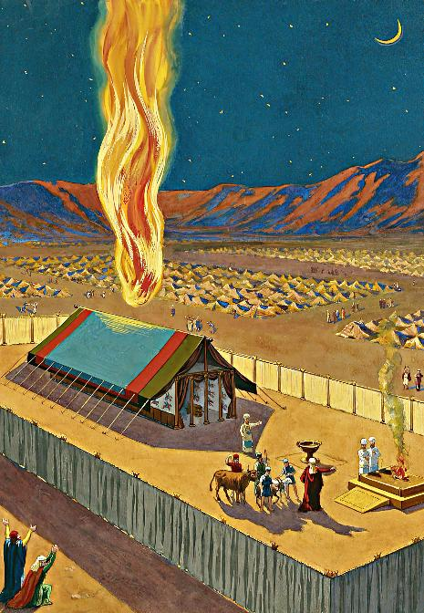
NY TABERNAKELY
Lesona 13 hatao ny 27 Septambra, 2025

Slide 2
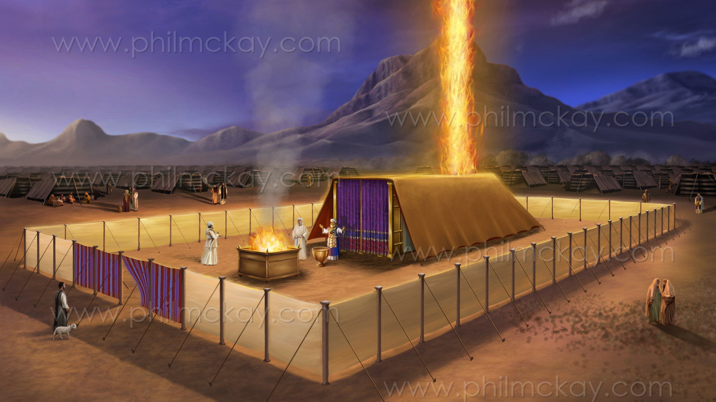
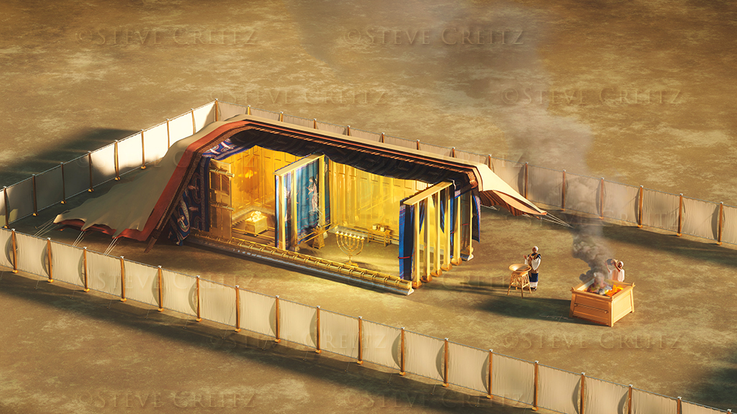
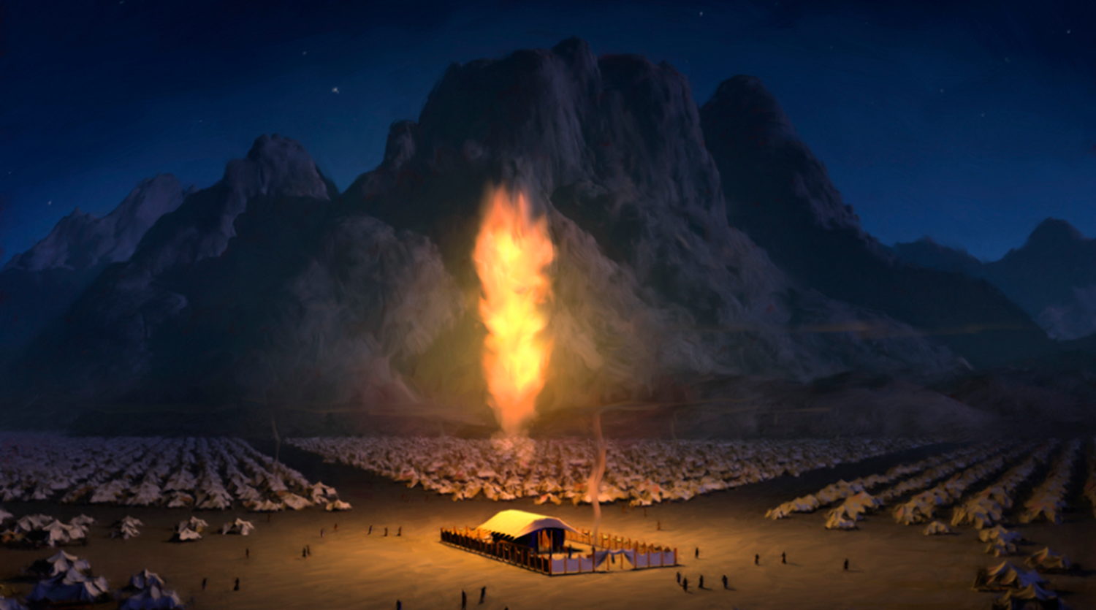
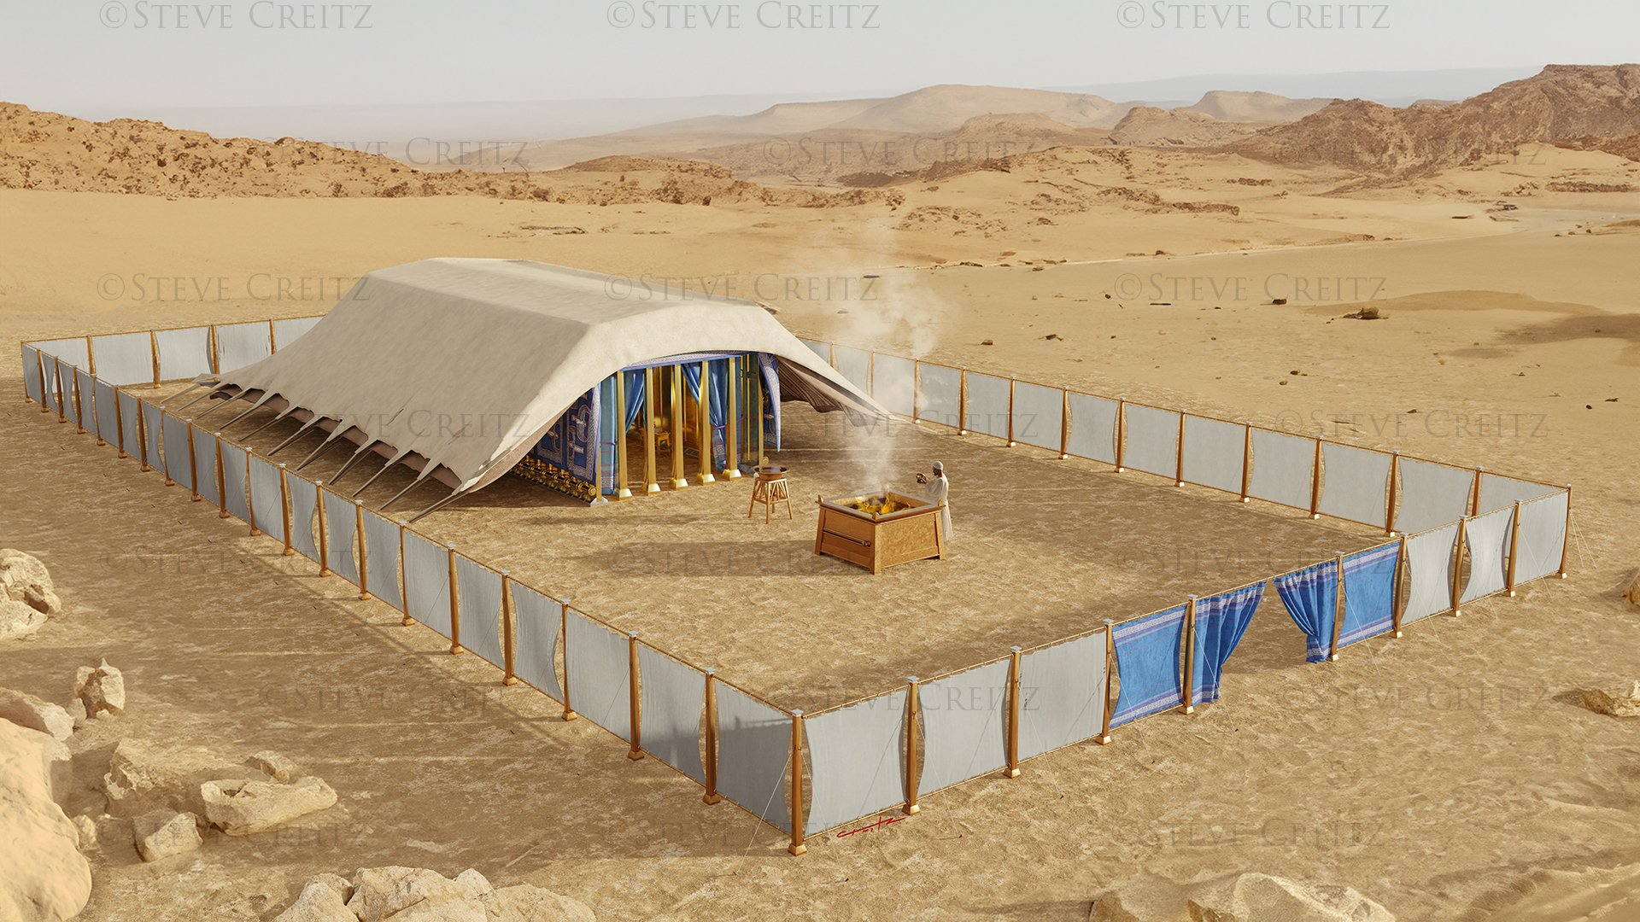
“Ary ny rahona nanarona ny trano-lay fihaonana, ary ny voninahitr'i Jehovah nameno ny tabernakely. […] Fa ny rahon'i Jehovah dia teo ambonin'ny tabernakely nony andro, ary nisy afo teo aminy nony alina, teo imason'ny taranak'Isiraely rehetra, tamin'ny nandehanany rehetra”
Eksodosy 40:34, 38

Slide 3

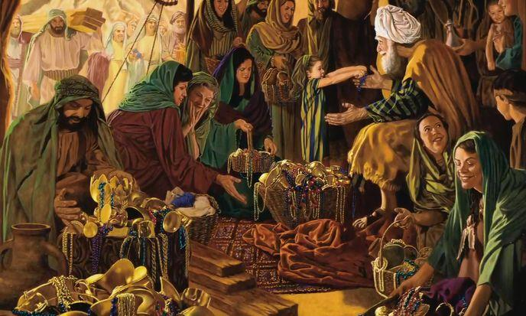

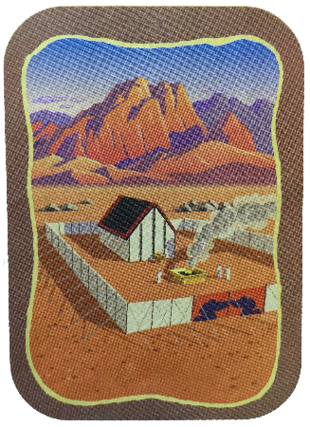
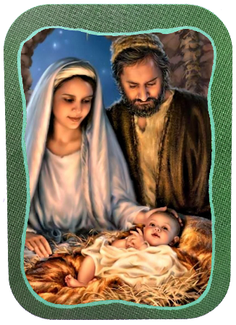
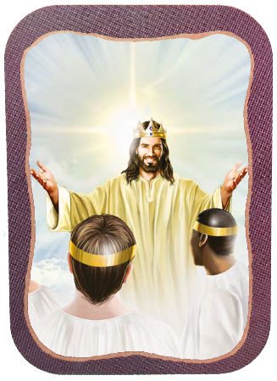







Ny toko farany amin’ny Eksodosy dia natokana ho amin’ny fitantarana ny tsipiriany momba ny fanorenana sy ny fanokanana ny tabernakely.
Fotoana miavaka izany, izay nandraisan’ny olona anjara tamim-pifaliana, niarahany nisalaha—araka izay vitany—amin’ity asa lehibe ho an’Andriamanitra ity.
Ny antony lehibe nanomezan’Andriamanitra tari-dalana hanorenana io Tempoly azo entina mifandrafindra io dia ny faniriany honina eo anivon’ny olony (Eks. 25:8). Tanteraka ao amin’ny tenan’i Jesosy izany faniriana izany, ary ho tanteraka amin'ny fahafenoany rehefa hiaraka Aminy isika rehetra any amin’ny Tany Vaovao.
Ny Fanomanana:
  Ny Sabata (Eksodosy 35:1-3)
  Ny Fanatitra an-tsitrapo (Eksodosy 35:4-36:7)
Ny Tabernakely:
  Ny Fanorenana (Eksodosy 36:8-39:43)
  Ny fanokanana (Eksodosy 40:1-38)
Tabernakely hafa:
  Jesosy sy Jerosalema vaovao

Slide 4
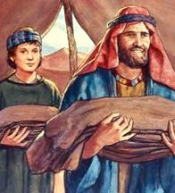
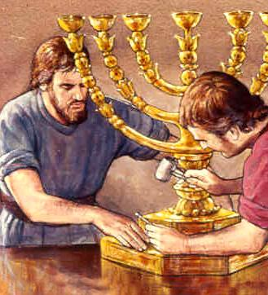
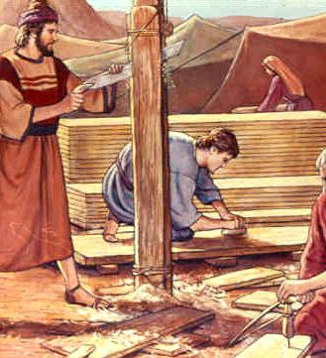
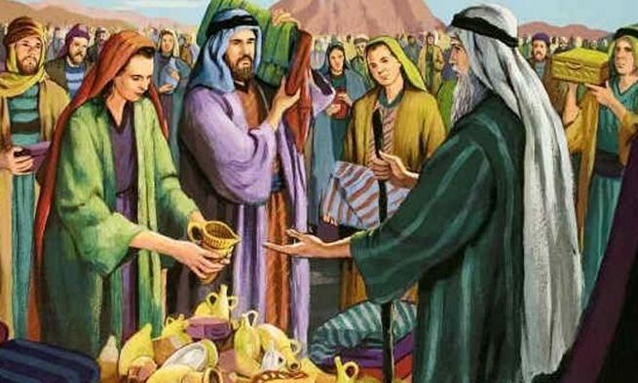
NY FANOMANANA

Slide 5

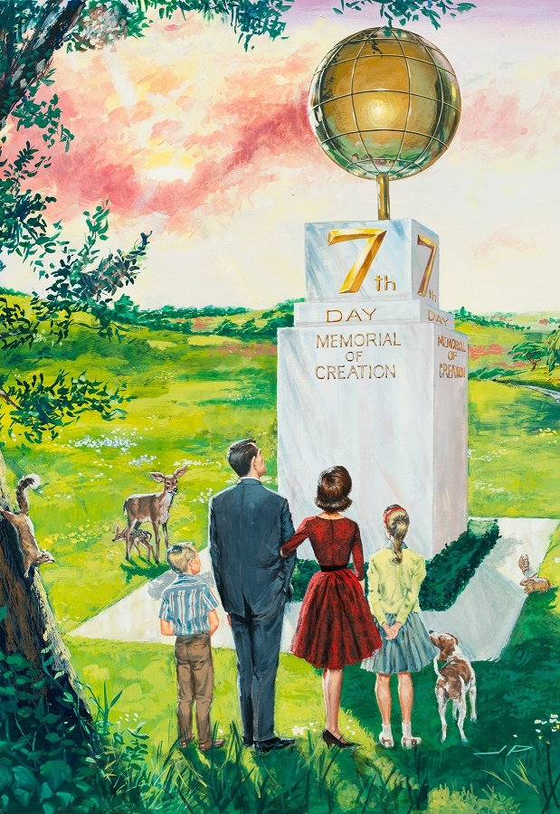
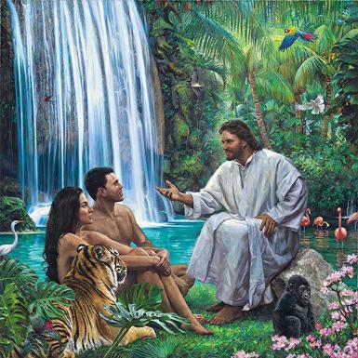
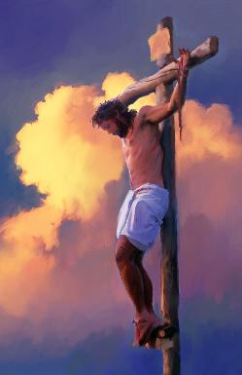
NY SABATA
“Henemana no hanaovanao raharaha, fa ny andro fahafito ho masina aminareo, dia tena andro fitsaharana ho an'i Jehovah; izay rehetra manao raharaha amin'izany dia hatao maty” (Eksodosy 35:2)
Rehefa avy nahita taratra ny voninahitr’Andriamanitra i Mosesy, dia nampita tamin’ny olona “izay nandidian’i Jehovah” (Eks. 35:1, 4). Mahakasika ny fotoana (ny Sabata) sy ny toerana (ny Tabernakely) hifandraisana amin’Andriamanitra ireo torolalana ireo.
Nanokana ny Sabata ho fotoana manokana hifaliana amin'ny fiarahana Aminy tamin’ny Famoronana Andriamanitra (Gen. 2:1-3; Eks. 20:11), ary nampahatsiahiviny ny Isiraely izany, fotoana fohy talohan’ny nanambarany ny Didy Folo (Eks. 16:22-29).
Mampahatsiahy antsika ny Sabata fa Andriamanitra no Mpamorona sy Mpanavotra antsika (Deot. 5:15), ary mitondra antsika ho amin’ilay fotoana ho avy izay ahafahantsika misitraka ny fiarahana Aminy mandrakizay (Isa. 66:22-23).

Slide 6

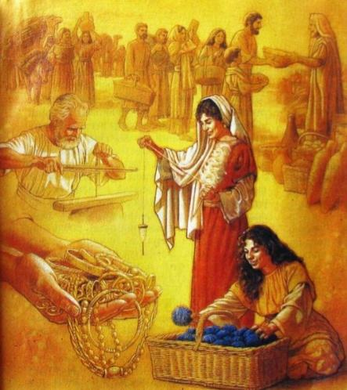
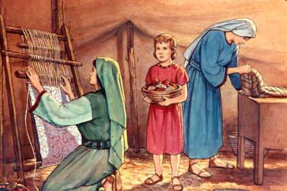
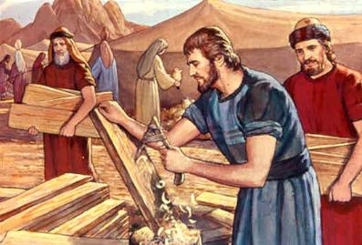
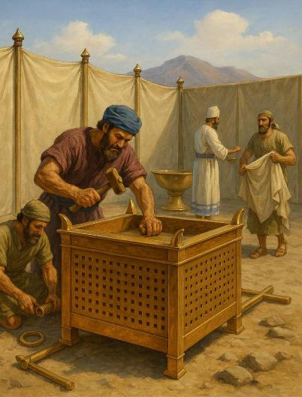
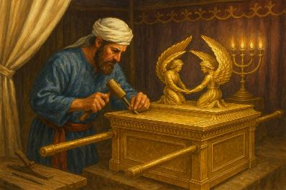
NY FANATITRA AN-TSITRAPO
“Manalà ao aminareo fanatitra ho an'i Jehovah: izay rehetra amporisihin'ny fony dia aoka hitondra fanatitra ho an'i Jehovah: dia volamena sy volafotsy sy varahina [ …] Ary aoka ny hendry rehetra eo aminareo ho avy ka hanao izay rehetra nandidian'i Jehovah”
(Eksodosy 35:5,10)
Fomba roa no nafahana nandray anjara tamin’ny asan’ny Tabernakely: fanolorona ny fitaovana sy fanantanterahana ny asa.
Volamena mihoatra ny iray taonina, volafotsy 3,75 taonina teo ho eo, ary varahina tokony ho 2,5 taonina no nampiasaina, ankoatra ny hazo sy ny lamba isan-karazany (Eks. 38:21-31).
Avy aiza izany rehetra izany? Ny ankamaroany dia avy amin’izay nalain’ny Isiraely tamin’ny Egyptiana fony izy ireo niala tany (Eks. 11:2).
Manarak'izany, dia nilaina ny asan’ny vahivavy namoly, ny mpanao teneno samy hafa soratra sy ny mpanjaitra, ny mpandrafitra, ny mpanao sokitra, ny mpanao tefy volamena sy volafotsy, sy ny sisa.
Samy nampahazotoin'ny fony ny rehetra hiara-hiasa, hany ka nangataka tamin’i Mosesy hampitsaharana ny fitondrana fanatitra i Bezalila sy Oholiaba ary ireo mpiasa (Eks. 36:3-7).
Nomen’ny Fanahy Masina fanomezam-pahasoavana ny mpiasa rehetra voakasika ho amin'izany, ho fanatanterahana ny asa (Eks. 35:30-36:2). Toy izany koa dia mbola manome ny fanomezam-pahasoavana ilaina ho an’izay rehetra miara-miasa amin’ny asan’Andriamanitra Izy.

Slide 7

“Nomen’Andriamanitra fanomezana sarobidy ny lehilahy sy ny vehivavy. Fanomezam-pahasoavana samihafa no nomeny ho an'ny tsirairay. Tsy mitovy ny tanjaky ny toetra na ny halalin'ny fahalalana ananan'ny tsirairay. Kanefa dia tokony hampiasa ny fanomezam-pahasoavana ananany amin’ny fanompoana ny Tompo ny tsirairay, na dia toa kely aza izany fanomezana izany. Mitandrina am-pahendrena ny zava-tsoa nankinina taminy ny mpitantana mahatoky.”
EGW (The Upward Look , 31 Desambra)

Slide 8
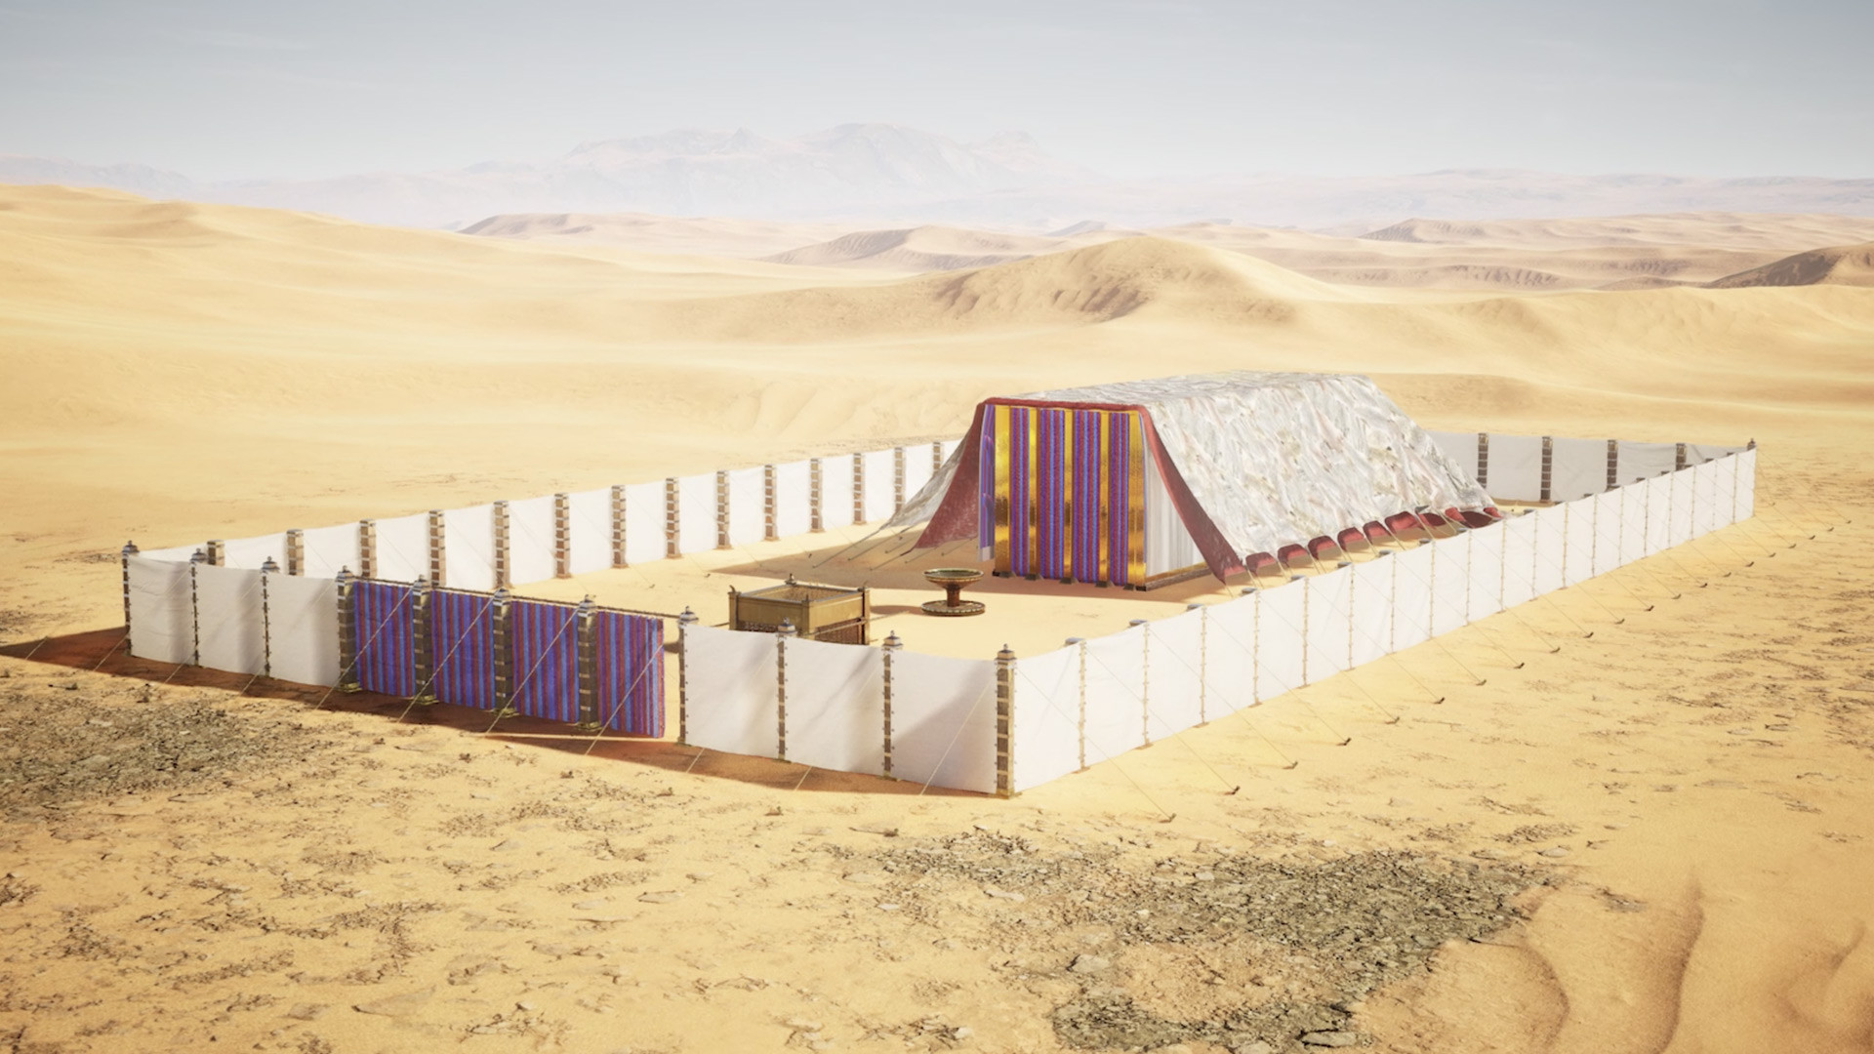
NY TABERNAKELY

Slide 9

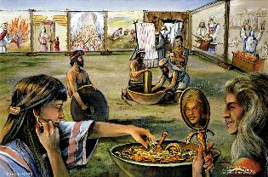
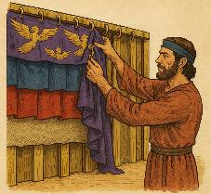
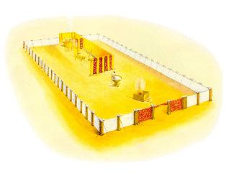
NY FANORENANA
“Ary nizaha ny asa rehetra Mosesy, ka, indro, efa nataony araka izay nandidian'i JEHOVAH; dia nisaotra azy Mosesy” (Eksodosy 39:43)
Inona avy ireo nilaina tao min’ny Tabernakely Fihaonana mba hahatanteraka ny asany?
Ny Tabernakely (ny Masina sy ny Masina Indrindra)
Ny fiara volamena
Ny latabatry ny mofo
Ny fanaovan-jiro
Ny alitara fandoroana ditin-kazo manitra
Ny alitara ho an'ny fanatitra odorana
Ny tavy varahina
Ny kianja
Ny efoda
Ny saron-tratra
Ny ampahany sisa amin'ny fitafiana

Slide 10

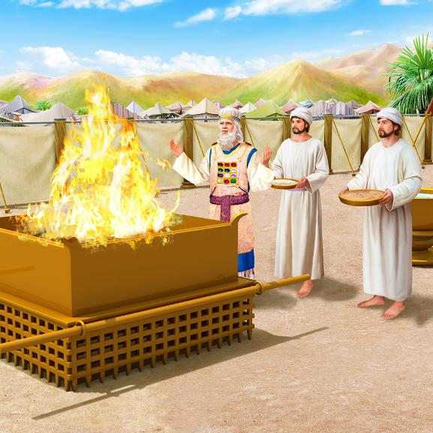
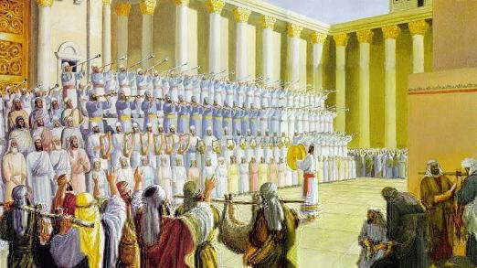
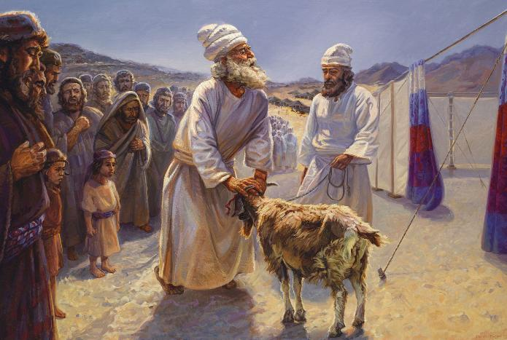
NY FANORENANA
Rehefa vita ny fanorenana, dia fanompoana roa samihafa no natao tao amin’ny Fitoerana Masina (ny Tabernakely sy ny kianja): ny isan’andro sy ny isan-taona. Ireo fomba samihafa atao, raha raisina miaraka, dia mampianatra antsika fa:
Halan’Andriamanitra ny ota
Mamonjy ny mpanota Andriamanitra
Handringana ny ratsy fanahy Andriamanitra
Manome toky antsika ny amin’ny hoavy be voninahitra Andriamanitra
Tamin'ny fanompoana isan’andro no nanehoan’Andriamanitra ny fomba hamelany maimai-poana ny fahotan'ny mpanota: tamin’ny fahafatesan’ny biby tsy manan-tsiny, “ny Zanak’ondrin’Andriamanitra izay manaisotra ny fahotan’izao tontolo izao” (Jao. 1:29).
Tamin’ny fanompoana isan-taona (ny Andro Fanavotana), no anehoan’Andriamanitra ny fomba hamongorany ny ota eo amin’izao rehetra ary izao, nampiseho ny famahana tanteraka ny olan’ny faharatsiana (Sal. 73:17).
Ny Fitoerana Masina koa no toerana niankohofana tamin’Andriamanitra sy niderana ary nanehoana fankasitrahana Azy.

Slide 11

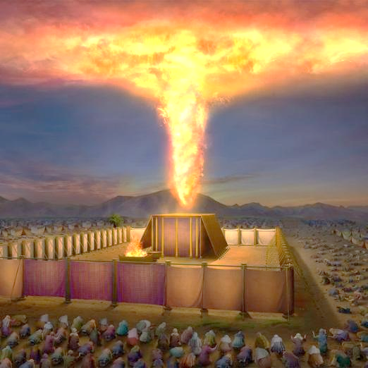
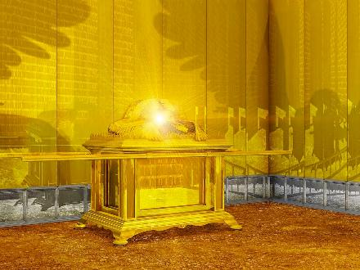
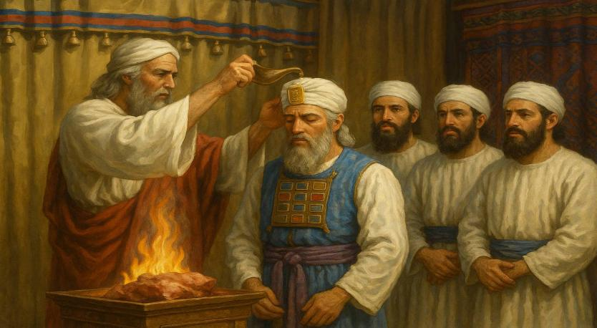
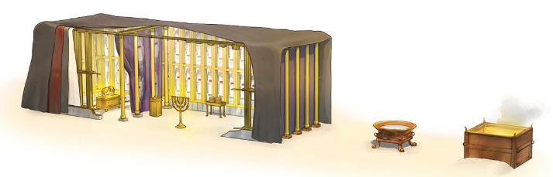
NY FANOKANANA
“Ary ny rahona nanarona ny trano-lay fihaonana, ary ny voninahitr'i Jehovah nameno ny tabernakely” (Eksodosy 40:34)
Mifarana amin'ny fanokanana ny Fitoerana Masina sy ny mpisorona ny bokin’ny Eksodosy. Tsy isalasalana fa Andriamanitra, Izay mameno ny zava-drehetra amin’ny fanatrehany be voninahitra, no mpandray anjara fototra ao amin'io toko io (Eks. 40:34). Mbola niseho tamin'ny alalan'ny rahona teo amin'ny Tabernakely sy Shekinah (fisehoan’ny voninahitr’Andriamanitra teo anelanelan’ny kerobima tao amin’ny fiara) izany fanatrehany izany.
Tafatsangana tamin’ny andro voalohany tamin’ny volana voalohany tamin’ny taona faharoa nialany tany Egypta ny Fitoerana Masina, taorian’ny volana maro nanaovana ny asa (Eks. 40:2, 17). Natao araky ny filaharany ny fandaminana (fiara, efitra lamba, latabatra, fanaovan-jiro, alitara volamena, alitara varahina, tavy), ary nohamasinina (Eks. 40:9).
Farany, dia nampiakanjoana ny fitafiana fisoronany i Arona sy ny zanany, ary nohosorana ho amin’ny asany. (Eks. 40:12-15).

Slide 12

EGW (Patriarka sy Mpaminany, p. 336)
“Tsy hay lazaina ny voninahitry ny Fitoerana Masina hita ao anatiny. Ny taratry ny afon'ny fanaovan-jiro eo amin'ny rindrim-bolamenany manontolo; ny soratry ny temitra lamba mirenty misy sarin'ny anjely manjelanjelatra voazaitra; ny volamena manganohano nanaovana ny lamba sy ny alitara fandoroana ditin-kazo manitra; ary ao ambadiky ny efitra lamba faharoa, ny fiara masina sy ireo kerobima eo amboniny, mirakitra hevi-dalina sarahin'ny Shekihah mahatahotra avy eo afovoany, sady fanehoana hita maso ny fanatrehan'i Jehovah : ireny rehetra ireny dia tsy inona fa taratra kelin'ny hatsaran-tarehin'ilay Tempoly tsy manam-paharoa any an-danitra, izay foiben-toeran'ny asa fanavotana ny olombelona.”

Slide 13
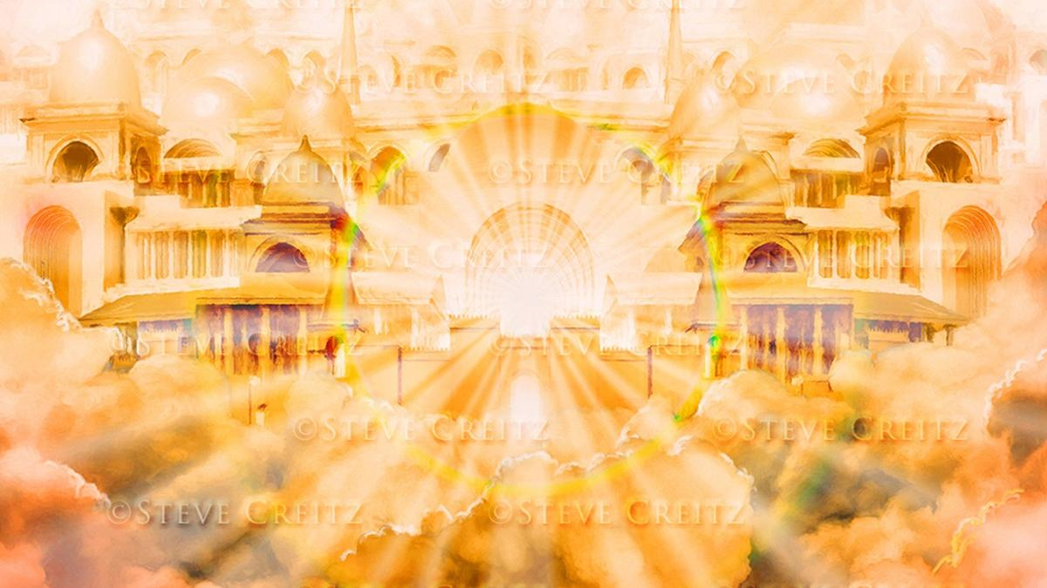
TABERNAKELY HAFA

Slide 14

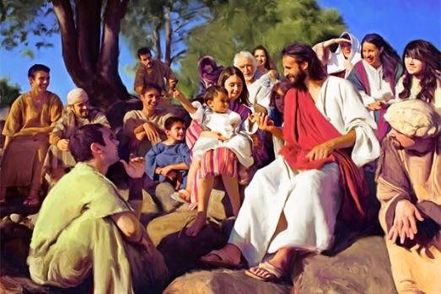

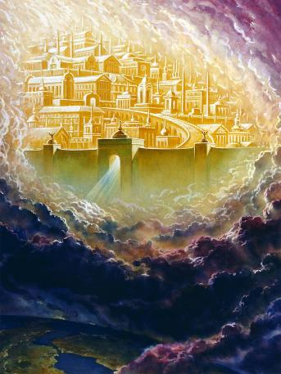
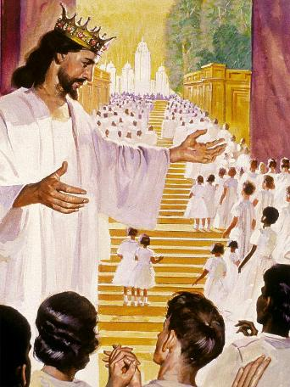
JESOSY SY JEROSALEMA VAOVAO
“Ary ny Teny dia tonga nofo ka nonina tamintsika”
(Jaona 1:14a)
“Ary nahare feo mahery avy teo amin'ny seza fiandrianana aho nanao hoe: Indro, ny tabernakelin'Andriamanitra dia eo amin'ny olona, ary Izy hitoetra eo aminy, ary ireo ho olony, ary Andriamanitra no hitoetra eo aminy, dia ho Andriamaniny”
(Apokalypsy 21:3)
Ara-bakiteny no ilazan'ny Jaona 1:14 fa tonga nofo sady “tabernakely” (natao tabernakely) teo anivontsika i Jesosy. Tamin’ny fahatongavany ho nofo, no nanatanterahan'i Jesosy, ilay Andriamanitra mandrakizay, ny faniriany hitoetra ara-batana eto amintsika. Tonga Imanoela, amintsika Andriamanitra Izy (Mat. 1:23).
Mbola mitoetra amintsika hatrany Andriamanitra ankehitriny amin’ny alalan’ny Fanahy Masina (Mat. 18:20; 1 Kor. 3:16).
Fa tsy ho ela dia ho avy ny andro izay hahafahantsika mijoro manatrika amin’Andriamanitsika sy miara-mitoetra Aminy ao amin’ilay tabernakelin’ny fiandrianana izay namboariny ho antsika: Jerosalema Vaovao (Apok. 21:3).
Hiseho izany rehefa tanteraka ny Drafi-panavotana, ary foana tanteraka ny ratsy.

Slide 15

EGW (Ilay Fitiavana Mandresy, p. 14)
“Nampitondra baiko an'i Mosesy ho an'ny Isiraely Andriamanitra nanao hoe: "Ary asaovy manao fitoerana masina ho Ahy izy, dia honina eo aminy Aho", koa dia nitoetra tao amin'ny fitoerana masina, teo anivon'ny vahoakany Izy. Nandritra ny fivezivezeny nandreraka tany an-efitra tany, dia teo aminy ny tandindon'ny fanatrehany. Toy izany no nananganan'i Kristy ny taberakeliny teo anivon'ny toeram-pilasiantsika olombelona. Natsangany teo akaikin'ny trano lain'ny olombelona ny trano lainy, mba honenany eo amintsika amin'ny toetra amam-panahy sy ny fiainan'Andriamanitra.”

